Slide 1

피난 도우미 페이지
2018440102 이승원

Slide 2
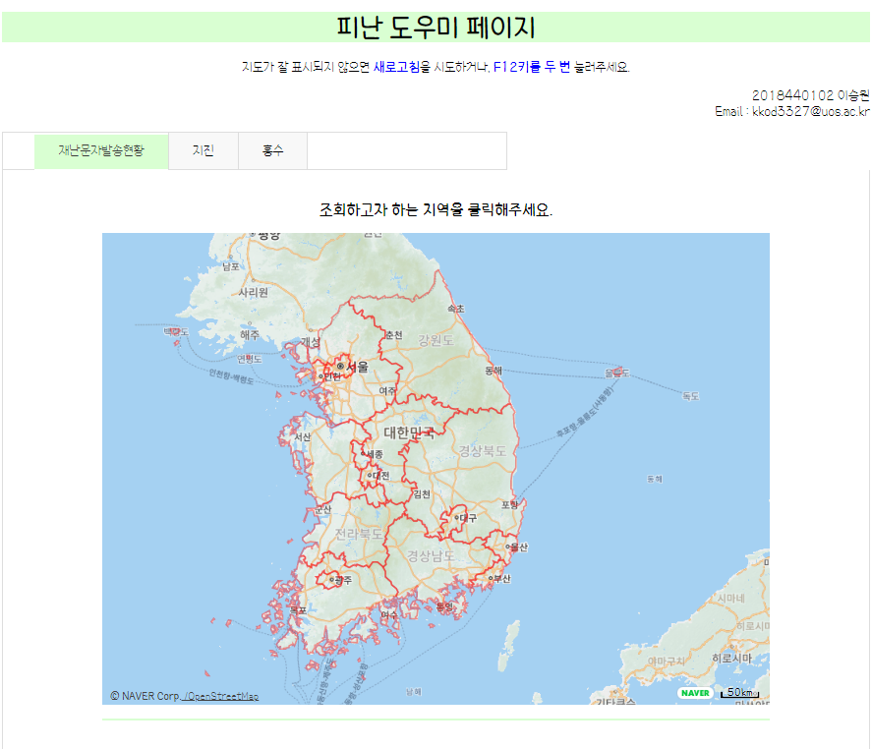
1. 재난문자 발송현황
기존에 했던 실습을 탭 메뉴화
CSS 정리

Slide 3
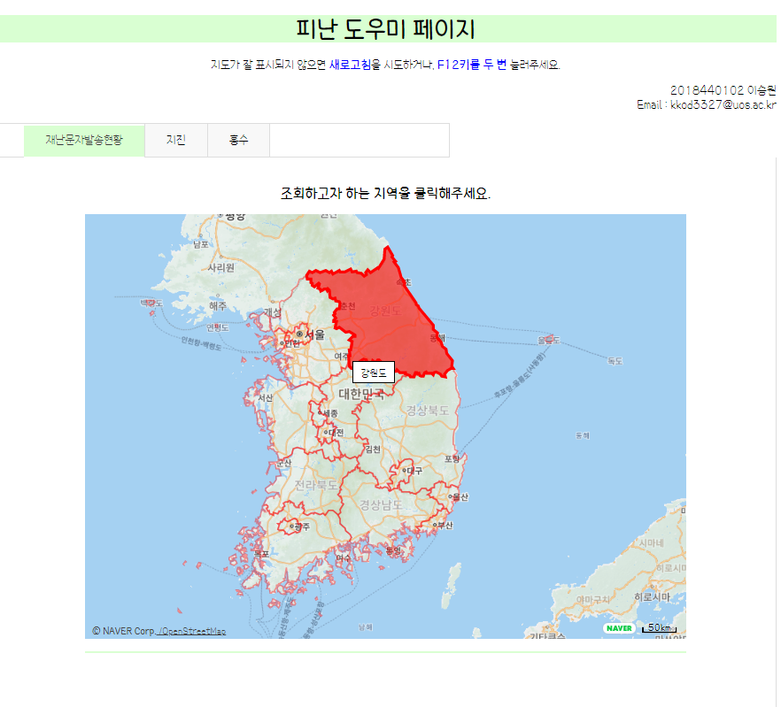
1. 재난문자 발송현황
마우스 오버 시
행정 구역 표시 & 이름 툴 팁으로 표시

Slide 4
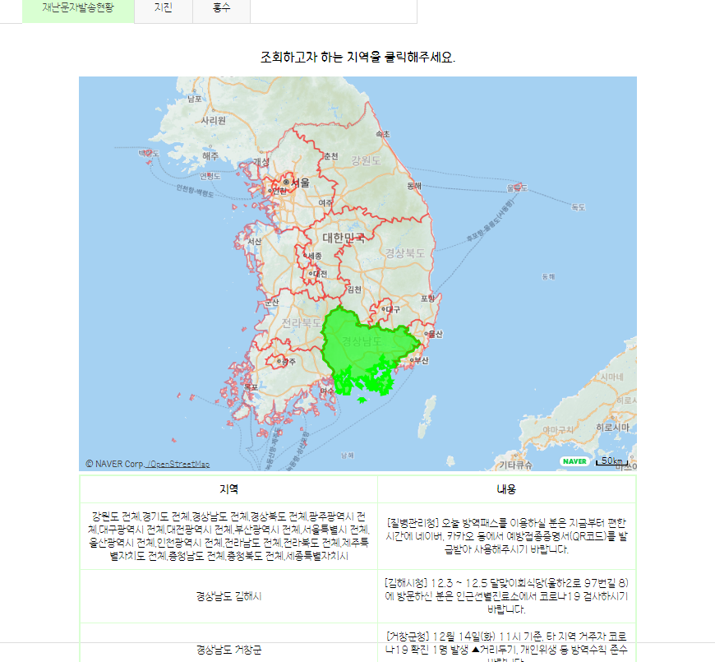
1. 재난문자 발송현황
클릭 시 행정구역 선택
해당 지역의 재난 문자 내용을 확인

Slide 5
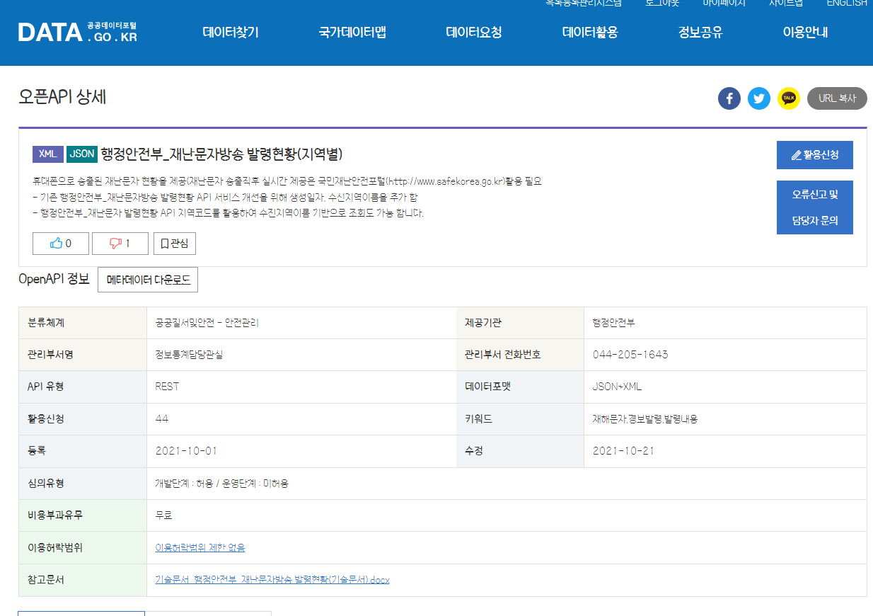
1. 재난문자 발송현황
이용한 오픈 API

Slide 6
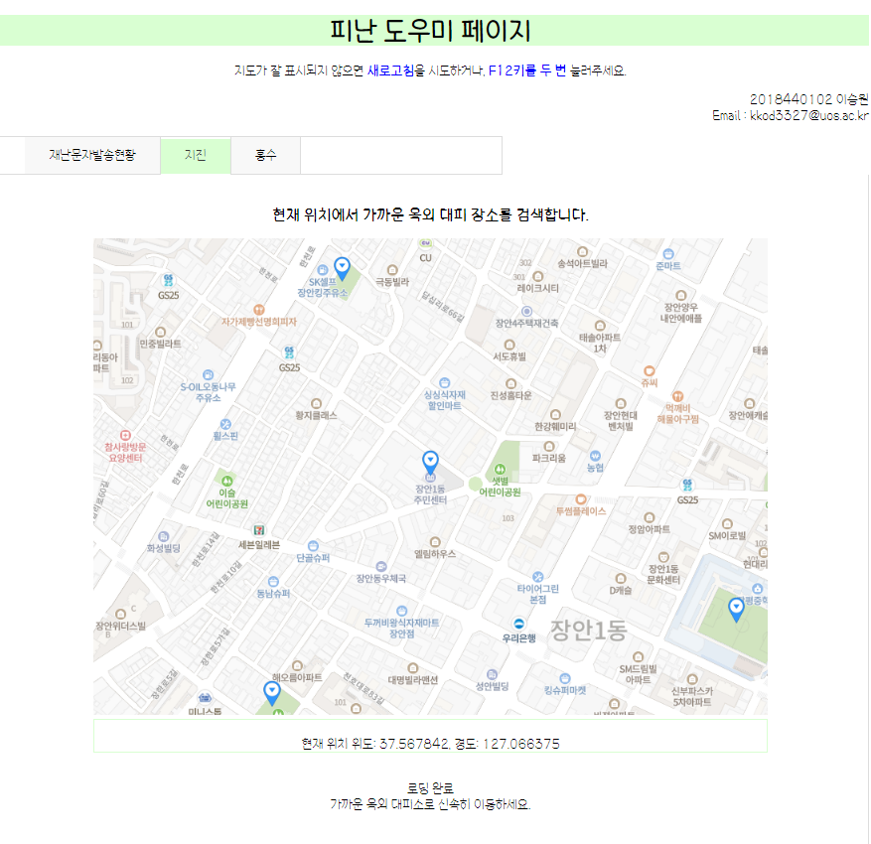
2. 지진
현재 위치 정보 기반
새로운 네이버 맵 생성
가까운 옥외 대피 장소 안내

Slide 7
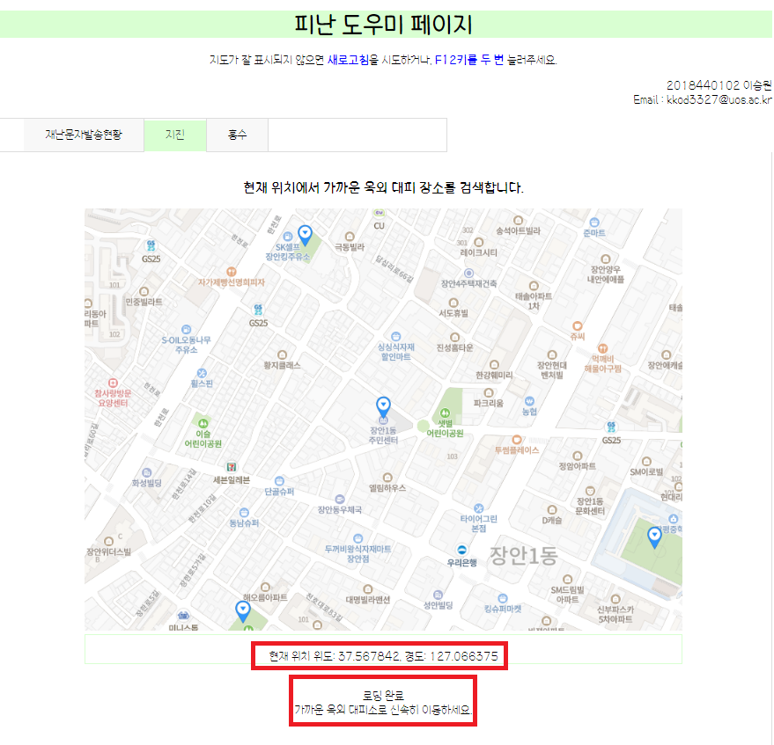
2. 지진
현재 경위도 및 로딩 완료 표시
정상 동작 여부 피드백

Slide 8
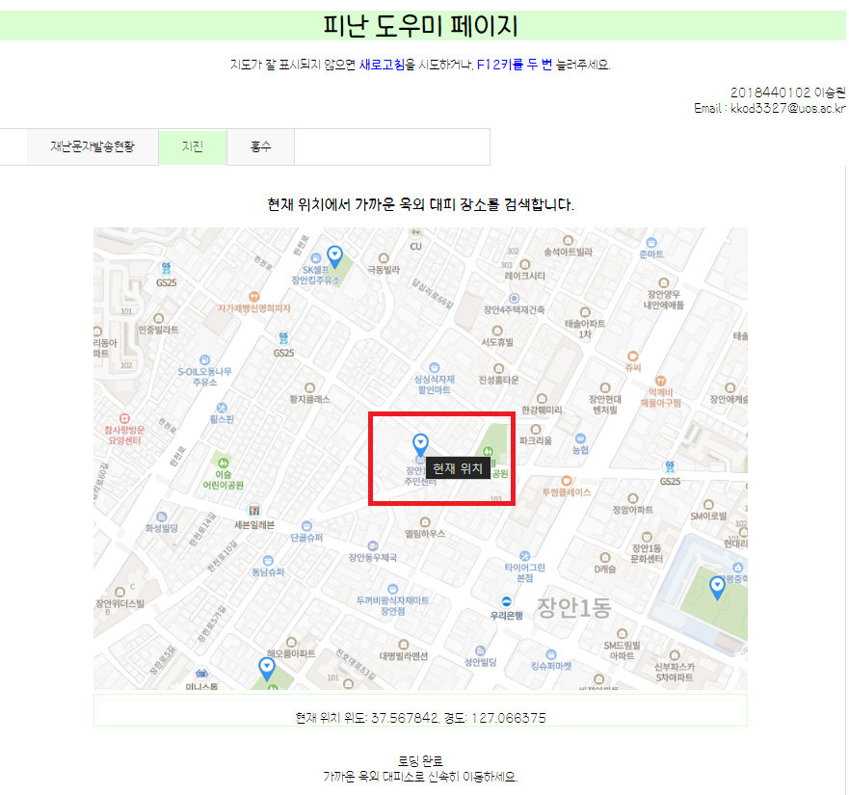
2. 지진
마우스 오버 시
마커 이름 확인

Slide 9
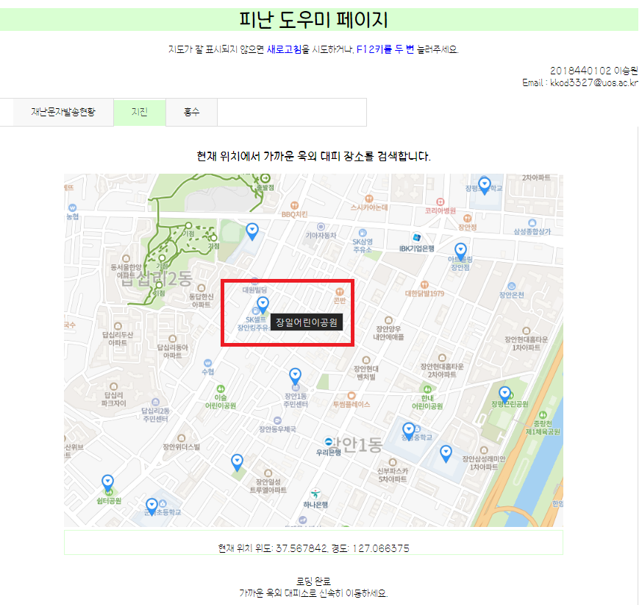
2. 지진
마우스 오버 시
마커 이름 확인

Slide 10
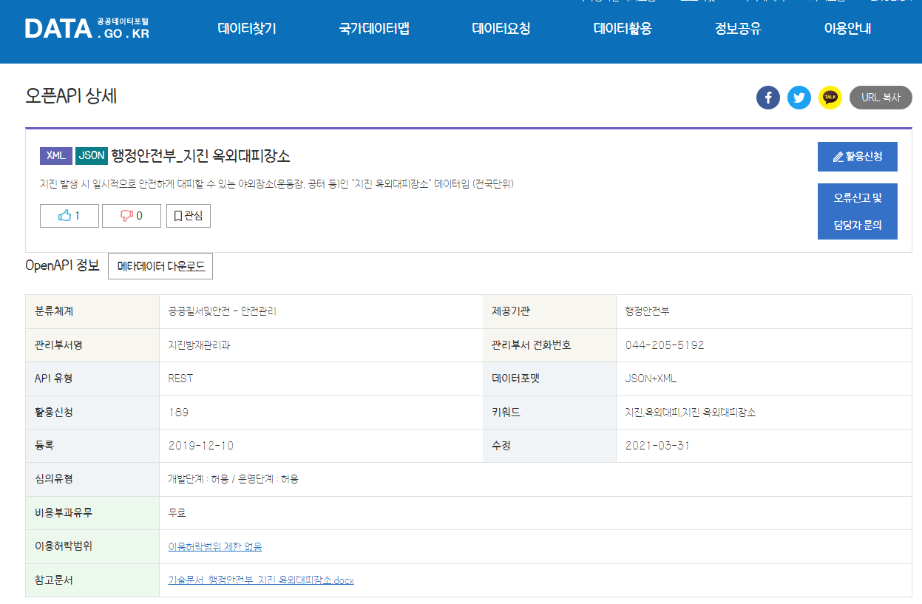
2. 지진
이용한 오픈 API

Slide 11
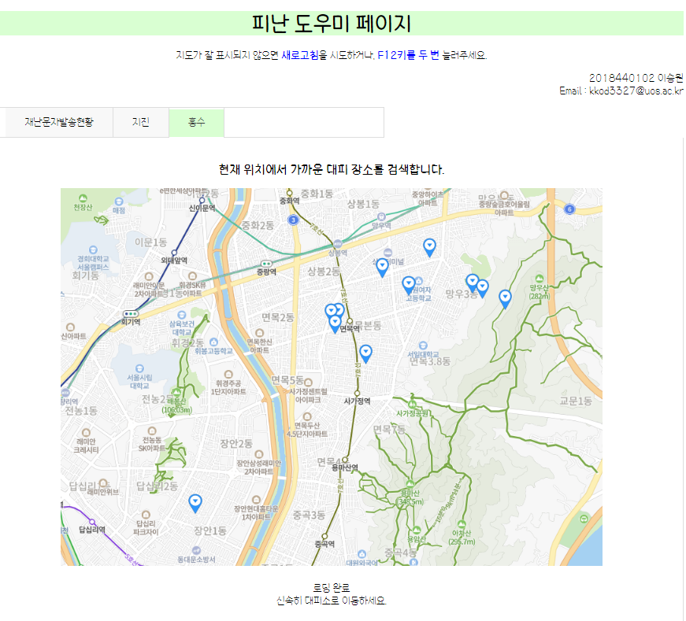
3. 홍수
지진과 같은 방식으로 동작

Slide 12
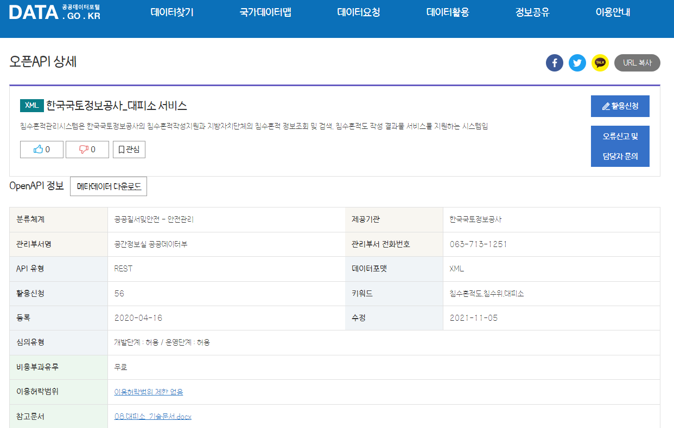
3. 홍수
이용한 오픈 API
침수 발생시 대피소로 이용 가능한 장소 목록

Slide 13
감사합니다.

